Slide 1
Teze bakalářské práce
(BPV_TEBP, BKV_TEBP)
Úvodní seminář
Laura Fónadová
Martin Guzi
Jiří Špalek

Slide 2
Podmínky k udělení zápočtu
  Účast (aktivní) na semináři (5/3)
  Odevzdání domácího úkolu zadaného na semináři 5/3 do odevzdávárny na Isu.
  Vypracování (společně s vedoucím) oficiálního zadání BP. Schválené zadání je následně závazným dokumentem pro vypracování závěrečné práce.
  Odevzdání úvodu BP v požadované struktuře a rozsahu do odevzdávárny v IS. Požadavky i další kritéria nebo výjimky k ukončení kurzu stanovuje školitel.

Slide 3
Úkol: Motivace výběru tématu
Uveďte název vámi vybraného tématu závěrečné práce
Popište stručně vaši odbornou motivaci, tedy v rozsahu 100-200 slov popište, proč jste si zrovna tohle téma vybrali? Prosím vyhněte se odpovědi typu „tohle na mě zbylo“ či „slyšel/a jsem, že vedoucí práce je fajn“ apod. Zdůvodnění by se mělo vztahovat k tomu, proč by se tímto tématem/ vybranou oblastí dle vás mělo zabývat? Prosím ani zde se neomezte na odpovědi typu „protože by to mohlo být zajímavé“ či „budu psát o Znojmě, protože od tam pocházím“, nýbrž se snažte poukázat na relevantnost námětu vaší práce ve vztahu k nějakému jevu či problému, koncepčního řešení či podobně.
Zpracovaný dokument vložte do Odevzdávárny předmětu TEBP (složka Motivace) nejpozději do 31. 3. 2020 vč. v následující podobě: prijmeniautora.doc (např. Preucilova.doc).

Slide 4
BDX_AKAP Akademické psaní
Předmět 1. ročníku studia
Studijní materiály otevřeny všem studentům všech ročníků a forem studia
Výrazně doporučujeme si informace zde obsažené oživit.

Slide 5
Směrnice Ekonomicko-správní fakulty MU č. 9/2019
O tvorbě, odevzdávání, zveřejňování a hodnocení závěrečných (bakalářských a diplomových) prací
  formát (struktura práce, typ a velikost písma)
  rozsah práce
  odevzdání (způsob vazby a tisku)
  plagiátorství
  technika citování (harvardský styl)
  důležité termíny

Slide 6
Struktura práce
  Prvních 10 stran je předepsaných (ale počítají se do rozsahu práce)
  titulní strany (definuje směrnice)
  zadání závěrečné práce generované z příslušné aplikace IS MU;,
  bibliografická identifikace včetně anotací a klíčových slov v jazyce závěrečné práce a v jazyce anglickém
  prohlášení autora, poděkování
  obsah práce
  Text práce
  úvod práce
  text
  závěr práce
  Přílohy (nepočítají se do rozsahu práce)
  Rozsah práce: 35-45 (BP) / 60-80 (DP) stran

Slide 7
Prvních 11-13 stran BP je povinných. Doporučujeme udržet rozsah BP na cca 35 stran.

Slide 9
JEDNOTNÁ GRAFICKÁ ÚPRAVA
Bílý papír, A4, tisk oboustranně, řádkování 1,0 - 1,5
Patkové písmo velikost 11pt nebo 12pt
Text zarovnán na oba okraje (do bloku)
Číslování (pozor některé strany se nečíslují)
Titulní strana, bibliografická identifikace, prohlášení, poděkování a Obsah se nečíslují, ale započítávají se do pořadí stránek.
Kapitoly se začínají psát na novém listu papíru
Kapitoly (16pt) - podkapitoly (14pt)
Maximálně tří úrovní členění kapitol (1 – 1.1 – 1.1.1)
Grafy a tabulky musejí mít uvedený zdroj a popis
Nadpisy tabulek, grafů, obrázků a schémat včetně jejich číslování se uvádějí nad nimi velikostí písma, jako je text práce,
a pod grafickým znázorněním se uvádí „Pramen“ nebo „Zdroj“ kurzívou a velikostí písma menší než základní text.

Slide 10
Literatura a zdroje
Čtením se učíte psát
Optimální minimum je 20 zdrojů v BP
Kvalitní primární zdroje: aktuální texty‚ renomované časopisy, pozor na odborné monografie v ČR, které neprocházejí recenzním řízením
Omezit sekundární zdroje (wikipedie.cz, aktualne.cz)
Sociálně-ekonomické informace a práce s nimi, Kuželíková L, Nekuda J a Poláček J, 2008 (k dispozici v učebních materiálech v ISu)
Začít hledat na https://scholar.google.cz/ nebo http://discovery.muni.cz/
Notes:
http://www.econ.muni.cz/veda-a-vyzkum/stredisko-vedeckych-informaci

Slide 11
Citace
Používat citace jednotně v celé práci
Existují nejen přímé ale také nepřímé citace, i ty je potřeba odcitovat.
V případě, že necitujete myšlenky někoho jiného dopouštíte se plagiátorství (viz směrnice).
Citujte průběžně: když to necháte nakonec, může se Vám stát, že zdroj už nedohledáte.
I internetové zdroje musíte odcitovat dle citační normy, nestačí jen odkaz.

Slide 12
Mluvte a diskutujte o svém výzkumu
Udržujte kontakt s vedoucím
  Dodržujte domluvený systém konzultací, buďte aktivní, dávejte o sobě vědět, choďte s konkrétními dotazy.
  Konzultujte průběžně, opravdu nezvládneme připomínkovat Vaši práci za jeden den, a ještě k tomu jeden den před odevzdáním.
  Průběžná kontrola cíle a obsahu.
Zapracování připomínek
  Pokud už vám vedoucí poradí, snažte se jeho připomínky do práce zapracovat, myslí to s vámi dobře, má více zkušeností než Vy.
Diskutujte s kolegy a s učiteli o výzkumu.
Přijďte na MUES přednášky: mues.econ.muni.cz/

Slide 13
Dobré rady
  Neopisujte zákony a učebnice.
  Hledejte literaturu na scholar.google.cz/ nebo EBSCO Discovery Service (web SVI ESF).
  Statistické údaje citujte z primárních.
  Čerpejte i (či zejména) ze zahraničních zdrojů.
  Pište si poznámky průběžně.
  Jazyk práce musí odpovídat vědecké práci.
  Grafy a tabulky musejí mít uvedený zdroj a popis.
  Úvod k práci napište nakonec.
  Plánujte první draft celého textu měsíc před odevzdáním.
  Před vazbou práce důkladně zkontrolujte, zda jsou všechny citace v textu citovány
  také v přehledu literatury a naopak.

Slide 14
Hodnocení práce po formální stránce
Formální zpracovaní vypovídá o kvalitě práce
Struktura výkladu. Je struktura práce logická?
Obsahuje text irelevantní balastní pasáže?
Je u všech převzatých informací uveden jejich zdroj?
K nejzávažnějším etickým prohřeškům patří plagiátorství, tj. (byť i nezáměrné).
Viz https://www.muni.cz/pro-media/tiskove-zpravy/rektor-masarykovy-univerzity-rozhodl-o-zahajeni-10-rizeni-o-odebrani-titulu
Kvalitní seznam použitých zdrojů

Slide 15
Obhajoba závěrečné práce
Obhajoba závěrečné práce je nyní zásadní částí státní závěrečné zkoušky. Průběh:
  Vaše prezentace (10-15 minut)
  Posudky (vedoucí, oponent) a reakce na ně
  Odborná rozprava nad prací
  Odborná rozprava na obecnější témata
  (Mikro, Makro, Veřejná ekonomie, Veřejné finance…)
Doporučujeme zkusit si prezentaci nanečisto – nahlas, posluchači, čas.
Design prezentace (ESF layout)
Studenti podceňují důležitost prezentace BP.
První známka
Druhá známka

Slide 16
Jak prezentovat práci
Prezentujete pro komisi, které se snažíte co nejvíce usnadnit hodnocení Vaší práce. Není čas vysvětlovat detaily, naopak byste se měli věnovat zásadním věcem jako:
  Jaký je cíl práce
  Na jaké prameny jste navazovali
  Jak jste postupovali při zpracování
  S jakými problémy jste se při zpracování setkali
  Jaké jsou závěry práce, Co jste zjistili
  Jakou má práce přidanou hodnotu resp. jaký je Váš přínos
Vyhnout se „omáčce“ (struktura práce apod.)
Připravte si slides i k otázkám z posudku

Slide 17
Hodnocení 260 diplomek odevzdaných na KVE
Data: 260 študentov KVE (prezenční), ktorí obhájili DP 2013-16

Slide 18
V 40% prípadoch ak školiteľ a oponent navrhujú rovnakú známku komisia známku zmenila
(histogram ukazuje rozdiel v známke školiteľa a komisie)
Komisia zhoršila známku
Komisia zlepšila známku
školiteľ a oponent navrhujú rovnakú známku, N=100

Slide 19
Další rady a doporučení (formální stránka)
V dalších slidech najdete několik doporučení – jak citovat, jaké typy grafů a tabulek ne/vkládat do textu apod.
Vždy konzultujte výše uvedené i s vedoucím DP a respektujte jeho/její doporučení

Slide 20
Přímá citace - krátký citát
Doslovné převzetí textu autora.
Citovaný text odlište buď uvozovkami nebo odsazením (pro delší citáty), ne oboje současně. Každou citaci označte.
Text italikou slouží ke zvýraznění, ne k citaci.
Přímá citace bývá v textu uvedena např.:
  Novák (2010, s. 87) tvrdí, že …
  Podle Nováka (2010, s. 87) je …
  Jak uvádí Novák (2010), všechny…
  … je zcela zásadní.“ (Novák, 2010, s. 87)
v práci by nemělo být více než 10 % přímých citacích, doporučuje se kolem 5 %

Slide 21
Text italikou slouží ke zvýraznění, ne k citaci.

Slide 22
Správné použití italiky ke zvýraznění

Slide 23
Pokud je pasáž, kterou citujete, delší než dva řádky, odsaďte ji nahoře, vlevo a dole.

Slide 24
Nepřímá citace
Parafráze obsahu myšlenek nebo informací původního dokumentu, vyjádřená vlastními slovy.
Nepřímá citace bývá v textu uvedena např.:
  Podle Nováka (2010, s. 87 a násl.) je dělení následující…
  Výzkumy ukázaly… (Novák, 2010, s. 87–102)
  Srov. s (Novák, 2010, s. 87).
  … více příkladů k této problematice uvádí např. Novák (2010, s. 87).
  … podrobně viz (Novák, 2010, s. 87).
  … jak uvádějí Novák (2010) a Kučera (2009)…
  … to je zřejmé z již proběhlých šetření (Novák, 2010; Kučera, 2010; Svoboda, 2009).
Citace mají podpořit myšlenky autora textu.

Slide 25
Harvardské citování (preferováno)
Uvede se jméno autora bez iniciál a rok publikace
  Novák (1998) zjistil, že …..
  … bylo zjištěno, že … (Novák, 1998)
Více autorů
  Novák a Janoušek (1998) zjistil, že …..
  … bylo zjištěno, že … (Ptáček aj., 2001)
Více prací
  … diagnostika původců onemocnění je založena na metodě PCR (Novák, 1998; Málek a Pátek, 2000; Ptáček aj., 2001)
Pozor na (Králik, 2001a) a (Králík, 2001b), ale (Králik, 2001; Králík a spol. 2001).

Slide 26
Správné kladení citací
„citlivé“ kladení citací – tedy tam, kam patří
jakmile je zmíněn poznatek uvedený v nějakém článku, nejpozději na konci věty se uvádí citace tohoto článku
pokud v dalších větách čerpáme informace z téhož článku, již citaci znovu neuvádíme až do chvíle, kdy uvádíme informaci z jiného zdroje
chybou je kladení citací až na konec poslední věty odstavce nebo až za poslední větu odstavce

Slide 27
Citlivé kladení citací

Slide 28
Metody citace – poznámka pod čarou (náročnější)
  Nadměrné daňové břemeno je ztráta „čistého blahobytu jedince, neboť přesahuje částku nezbytnou pro financování určitého množství veřejného statku“134. Poněvadž kromě paušální daně je každá daň do určité míry distorzní, je nadměrné daňové břemeno v určité výši objektivně nutné.
  Poznámka pod čarou
  134 BUCHANAN, James M.: Veřejné finance v demokratickém systému. str.44
  BUCHANAN, James M. Veřejné finance v demokratickém systému. Vyd. 1. Brno: Computer Press, 1998, xvi, 324 s. ISBN 80-722-6116-9.

Slide 31
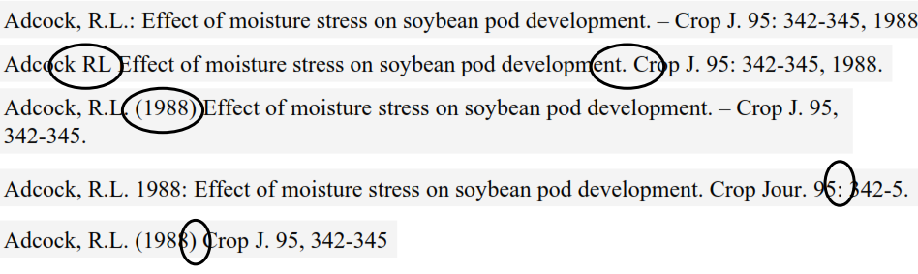
Citační záznam / Bibliografický záznam / Bibliografie Seznam použité literatury / Použitá literatura
Citační záznam obsahuje takové náležitosti jako název, autora, rok vydání, vydavatele, mezinárodní identifikátory a další užitečné informace. Pořadí a formát zápisu udává citační norma (viz dále).
Doporučeno použít software (Zotero, Mendeley, citace.com)
Uvést jména všech autorů se všemi iniciálami, plný název článku, plný název časopisu, svazek,
první a poslední stránka, rok vydání
Lze se setkat s velkým počtem způsobů citování literatury:

Slide 32
Nejčastější případy
Kniha
  Příjmení autora, Jméno rok vydání. Název knihy. Místo vydání: Nakladatelství.
Kapitola (článek) v knize
  Příjmení autora, Jméno rok vydání. Název kapitoly. In: Příjmení editora/editorů, Jméno/a: Název knihy. Místo vydání: Nakladatelství, s. od strany–do strany.
Článek v časopisu
  Příjmení autora, Jméno rok vydání. Název článku. Název časopisu ročník (číslo), s. od strany–do strany.
Webová stránka
  Příjmení autora, Jméno rok vytvoření. Název webové stránky. internetová adresa [Aktivní datum].

Slide 33
Příklad citace nepublikované kvalifikační práce:
U nepublikovaných prací se uvádějí vedle autorských a názvových údajů také místo a datum odevzdání práce, druh práce a název instituce, kde byla práce napsána, příp. informaci o osobě, která práci vedla.
  ADAMEC, P. Systém financování obcí VÚC ve Slovenské republice. Brno, 2005. Bakalářská práce. Masarykova univerzita, Ekonomicko-správní fakulta, Katedra regionální ekonomie a správy, 2005.
Citace právních předpisů se uvádí v pořadí: Název formy pramene, číslo/rok vydání včetně promulgačního listu a název předpisu; vhodné je doplnit také zdroj, ze kterého byl předpis získán. V případě citace cizího právního předpisu se na samý začátek citace připojí údaj o zemi, z níž právní předpis pochází.
  Zákon č. 111 ze dne 22. dubna 1998 o vysokých školách a o změně a doplnění dalších zákonů (zákon o vysokých školách).
  In: Sbírka zákonů České republiky. 1998, částka 39, s. 5388-5419. Dostupný také z: http://aplikace.mvcr.cz/archiv2008/sbirka/1998/sb039-98.pdf. ISSN 1211-1244.
  Směrnice Evropského parlamentu a Rady 2009/24/ES ze dne 23. dubna 2009 o právní ochraně počítačových programů.
  In: EUR-lex [právní informační systém]. Úřad pro publikace Evropské unie [cit. 2012-4-29]. Dostupné z: http://eur-lex.europa.eu/
  SLOVENSKÁ REPUBLIKA. Ústavní zákon č. 460/1992 Zb., Ústava Slovenskej republiky, ve znění pozdějších předpisů. In: ASPI [právní informační systém]. Wolters Kluwer ČR [cit. 2012-04-29]
  Formou pramene se rozumí např. zákon, vyhláška, směrnice apod.

Slide 34
Seznam použité literatury (Harvard style)
[1] Guzi, M 2013, ‘An Empirical Analysis of Welfare Dependence in the Czech Republic’, Czech Journal of Economics and Finance, vol. 64, no. 5, pp. 407-431.
[2] Hassan, R 2004, Media, politics and the network society, Open University Press, Maidenhead.
[3] Cooke, D.J. and Philip, L. 2001. To treat or not to treat? An empirical perspective. In: Hollin, C.R. ed. Handbook of offender assessment and treatment. Chichester: Wiley, pp. 3-15.
[4] Greenblatt, S 2002, A special letter from Stephen Greenblatt, viewed 25th March 2010, <http://mla.org/scholarly_pub>.
[5] Kissane, K 2008, 'Brumby calls for tough sentences', The Age, 29 October, p. 8.
[6] Kraus, L. (2010, July 1). Great animation on motivation [Web log post]. Retrieved from http://www.leekrausonline.com/
[1] představuje příklad odkazu na vědecký článek,
[2], [3] představuje příklad odkazu na knihu a kapitolu v knize,
[4] - [6] představuje příklad odkazu na www, novinový článek a blog
Je možné využít generátor: http://citace.com/generator.php
Notes:
Source: http://www.lib.unimelb.edu.au/recite/citations

Slide 35
Seznam použité literatury (APA styl)
[1] Guzi, M. (2013). An Empirical Analysis of Welfare Dependence in the Czech Republic. Czech Journal of Economics and Finance, 64(5), 407-431.
[2] Hassan, R. (2004). Media, politics and the network society. Maidenhead, England: Open University Press.
[3] Daniels, P. J. (1993). Australia's foreign debt: Searching for the benefits.
In P. Maxwell & S. Hopkins (Eds.), Macroeconomics: Contemporary Australian readings (pp. 200-250). Pymble, Australia: Harper Educational.
[4] Klass, P. (2011, July 11). Guarding privacy may not always protect patients. The New York Times, Retrieved from http://www.nytimes.com.
[5] In an email dated 6 May 2011, Ms C Jones wrote “the crime was committed during daylight hours.” OR It was confirmed recently that the crime was committed during daylight hours (C Jones 2011, pers. comm., 6 May).
[1] představuje příklad odkazu na vědecký článek,
[2], [3] představuje příklad odkazu na knihu a kapitolu v knize,
[4], [5] představuje příklad odkazu na novinový článek a osobní komunikaci (email)
Je možné využít generátor: http://citace.com/generator.php
Notes:
Source: http://www.lib.unimelb.edu.au/recite/citations
American Psychological Association (APA) Style

Slide 36
Časté chyby v seznamu literatury
chybějící nebo přebývající citace oproti citacím v textu práce
uvádění et al. namísto uvedení všech autorů
neuspořádání dle abecedy a roku publikace
nesouhlasí rok nebo jméno (komolení) v textu a v přehledu literatury
nejednotná forma citací
uvádění akademických a vědeckých titulů
optimálni je jeden seznam literatury

Slide 37
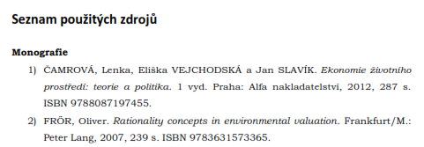
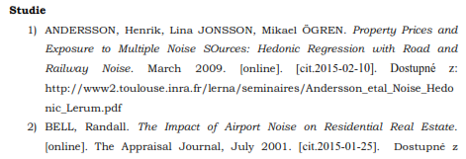
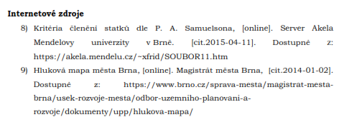
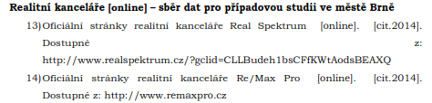
Takle ne!
Notes:
Takto to nerobit

Slide 38
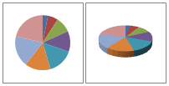

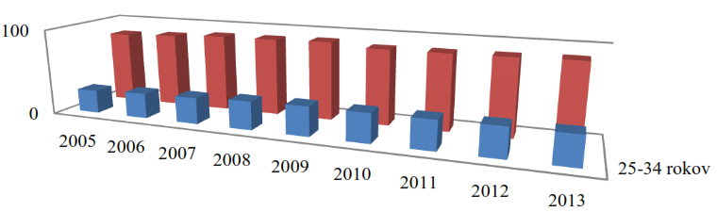
Grafy a obrázky
Jednoduší je číslovaní grafů a tabulek podle kapitol (1.X, 2.X,...)
Vždy uvést zdroj (např. převzaté, vlastní zpracovaní)
Software na kreslení diagramů (Powerpoint, GeoGebra, InkSpace)
Adekvátní kvalita obrázku pro tisk.
Grafy a obrázky stažené z internetu jsou často nevyhovující.
Šetříte přírodu – sivá barva nebo rastr místo černé.
Koláčové grafy a 3D grafy ne!

Slide 39
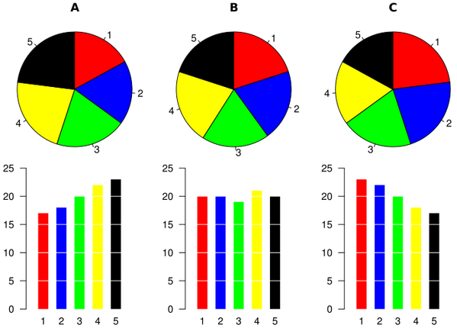

Slide 40
Některé grafy využívají prostor neefektivně

Slide 41
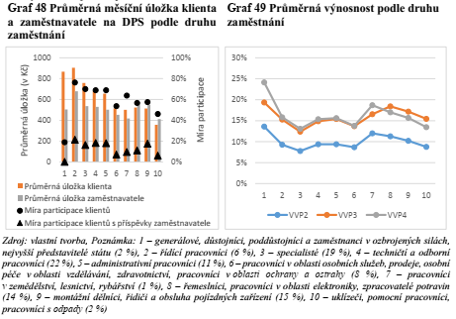
Pozitivní příklady

Slide 42
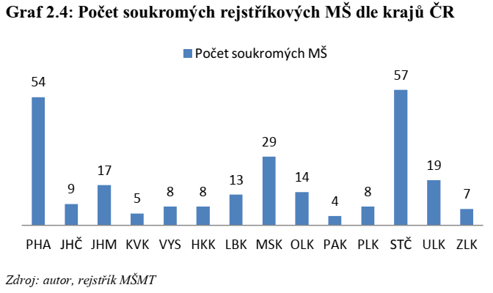
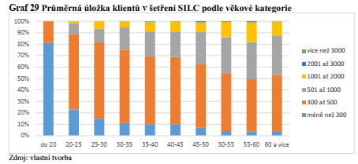
Pozitivní příklady
Notes:
Popis grafu pod grafov

Slide 43
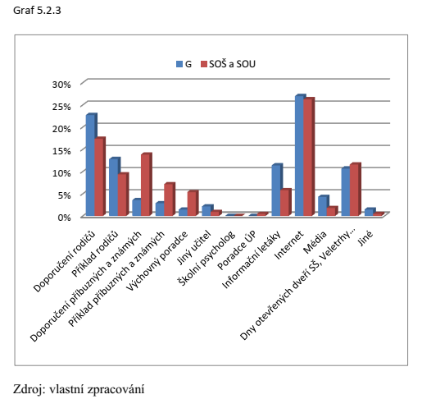
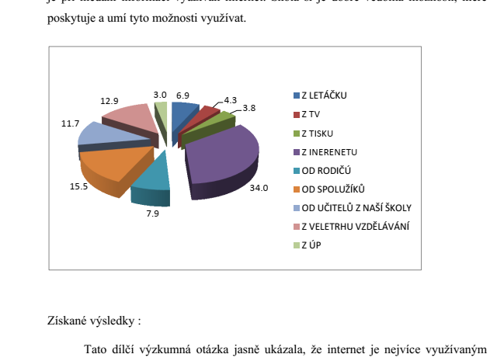
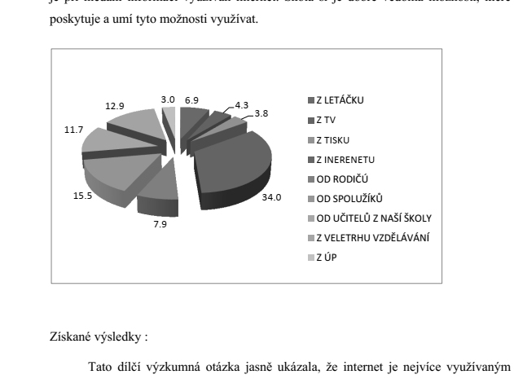
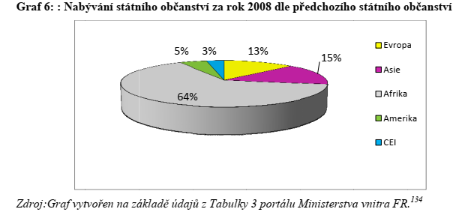
Takle ne!
Notes:
3D grafy su naozaj zbytocne

Slide 44
Tabulky
Jednoduché formátování
černá barva, jeden typ čáry, formátování textu,
nepoužívejte žádné stínování nebo několikeré typy čar.
Tabulky musí být self-explanatory.
Používat poznámky pod tabulkou.
Vždy uvést zdroj.
Zvážit počet desetinných míst u čísel.

Slide 45
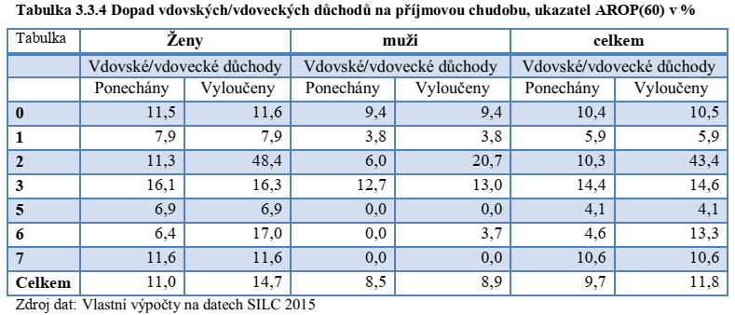
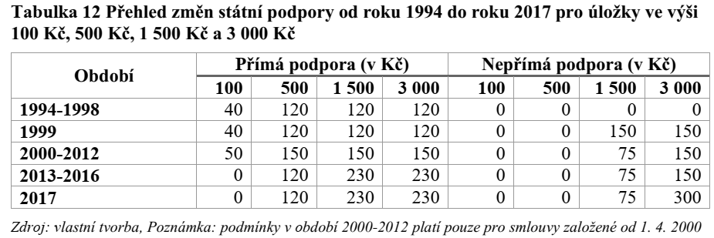
Pozitivní příklady

Slide 46
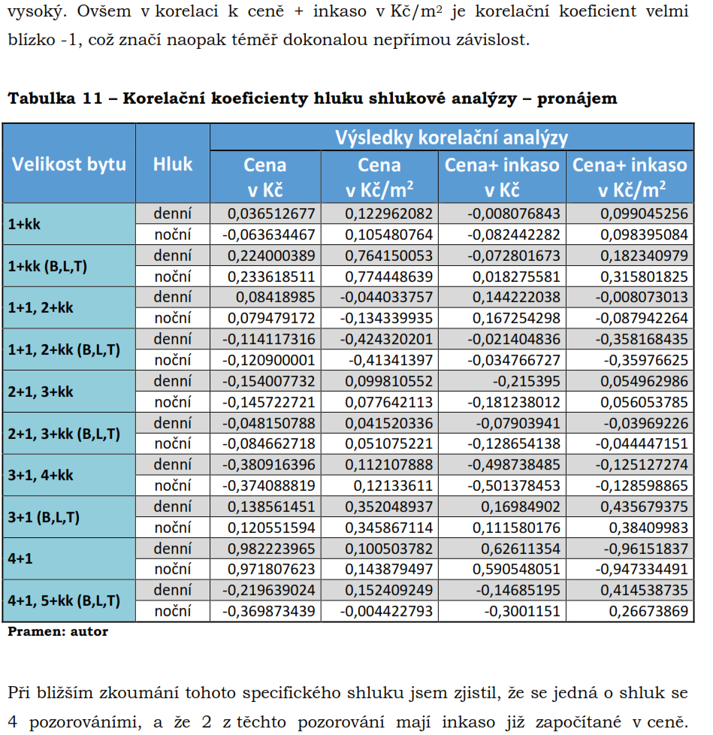
Čeho se vyvarovat?
Notes:
Zly priklad, tabulky s presnostou na 9 desati. Miest

Slide 47
Technické aspekty psaní
Pište v první osobě jednotného čísla („já“) nebo v třetí osobě
Poznámky pod čarou používat s mírou
Nepodtrhávejte ani ke zdůraznění nepoužívejte tučný font.
Používejte jen všeobecně používané zkratky (HDP).
Tón práce by měl být nezaujatý, bez hovorových výrazu.
Nepoužívejte vykřičníky.
Na konci pročistěte svůj text. Mnoho slov je možné vypustit bez ztráty významu.

Slide 48
Styl psaní a jazyk akademického textu
Práce je akademický text (ne sloh ani esej)
Držte se faktu, nespekulujte. Buďte věcný.
Zbytečně se neopakujte (výjimkou jsou úvod a závěr).
Neodbočujte od tématu. Text by měl držet pohromadě.

Slide 49
Obecný manuál k závěrečným pracím
  https://www.econ.muni.cz/studenti/manual-studenta/zaverecna-prace
Informační zdroje (knihovna ESF)
  http://www.econ.muni.cz/stredisko-vedeckych-informaci/infozdroje
Akademické psaní
  https://is.muni.cz/auth/predmet?pvysl=3753644
Příběh výzkumníka Josefa K. - odlehčená forma pracovního postupu při výzkumu (knihovna ESF)
  http://josefk.svi.econ.muni.cz/

